Slide 1
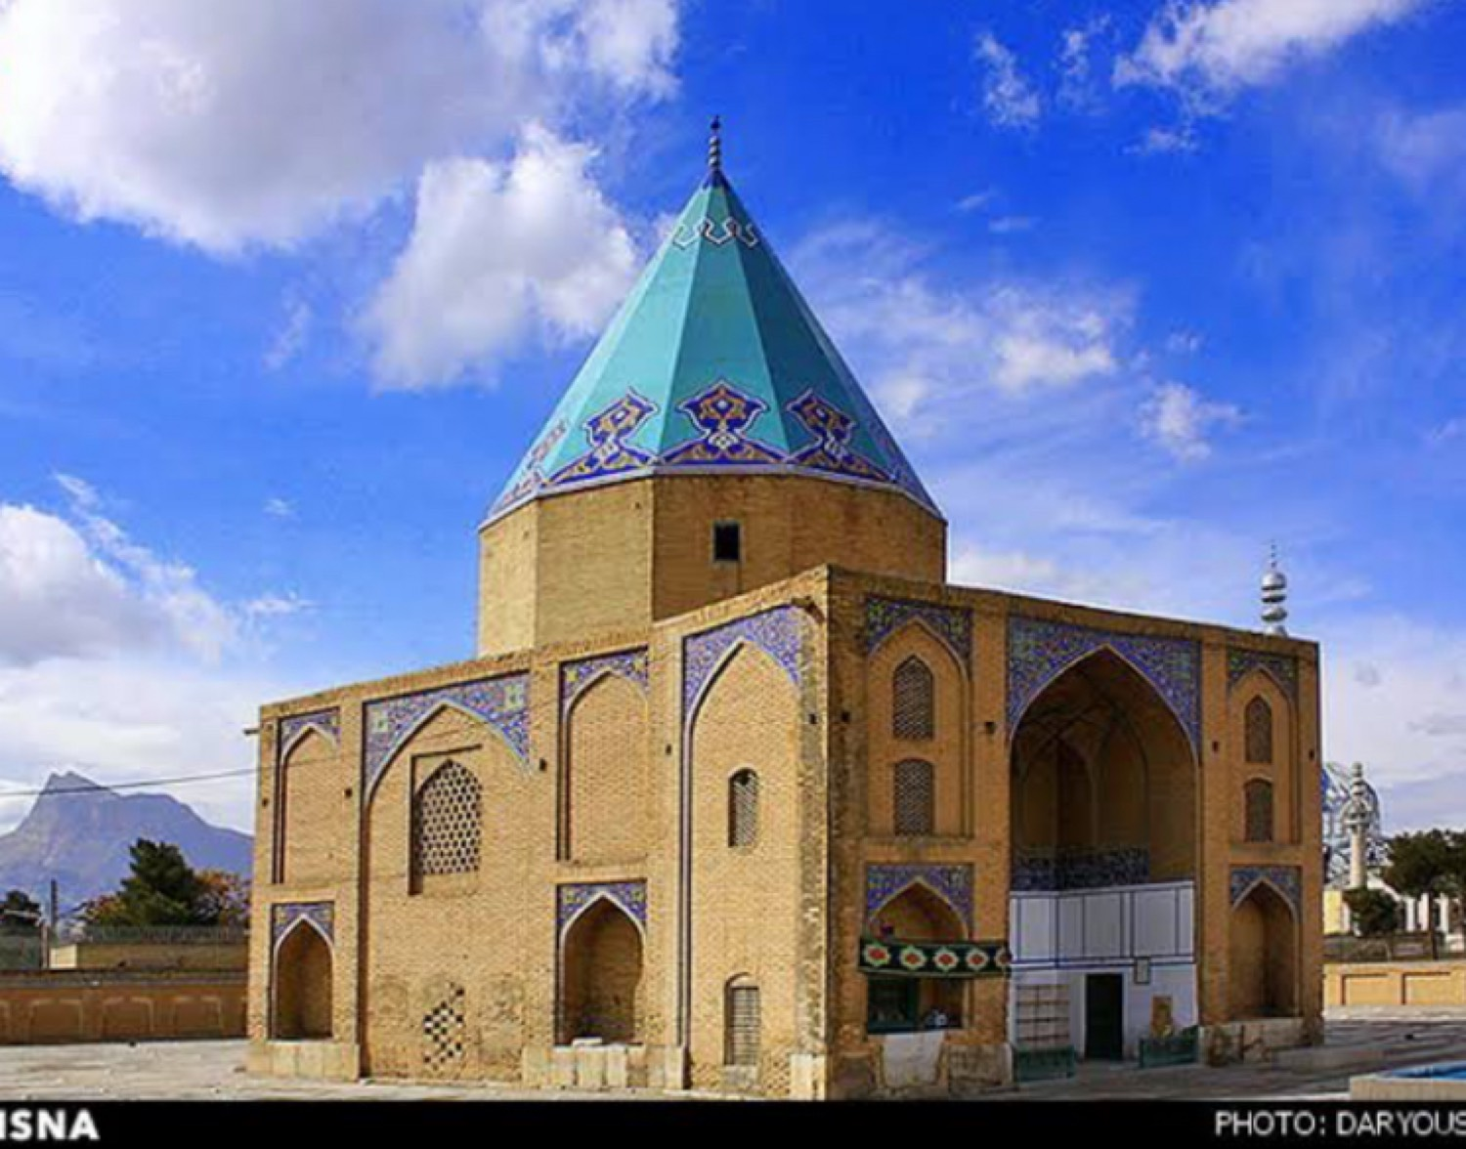
تخت فولاد اصفهان
برنامه جامع توسعه گردشگری
تحلیل وضع موجود + برنامه اجرایی + رویدادها

Slide 2
فهرست مطالب
۱. وضعیت موجود و چالش‌های واقعی
۲. نقاط قوت و فرصت‌ها
۳. رویدادهای فرهنگی پیشنهادی
۴. برنامه اجرایی عصر دلگشا
۵. اقدامات کوتاه‌مدت و میان‌مدت
۶. برنامه جامع توسعه گردشگری

Slide 3
وضعیت موجود و چالش‌های واقعی
سرویس بهداشتی
حمل‌ونقل عمومی
فضای مذهبی غالب
تعداد خیلی کم و فاصله زیاد از نقاط اصلی بازدید
فقط خط بی‌آرتی ۱ رد می‌شود و ایستگاه توقف ندارد
رنگ و بوی مذهبی خیلی قوی است و جنبه تاریخی کم‌رنگ شده
فضای استراحت
پوشش و نظارت
گروه گردشگری
جای نشستن و فضای استراحت جمعی تقریباً وجود ندارد
مدام روی پوشش بازدیدکنندگان حساسیت و تذکر وجود دارد
فقط یک گروه گردشگری کوچک فعال است

Slide 4
نقاط قوت فعلی
فضای سبز مناسب
نظافت قابل قبول
پارکینگ خوب
تقریباً سبز و پوشش گیاهی خوب
وضعیت تمیزی مجموعه نسبتاً مناسب است
جای پارک مناسب و کافی وجود دارد
کافه و رستوران اطراف
معماری ارزشمند
ظرفیت معنوی بالا
در اطراف مجموعه امکانات پذیرایی هست
تکیه‌ها و سنگ‌قبرهای تاریخی باارزش
پتانسیل قوی برای گردشگری معنوی

Slide 5
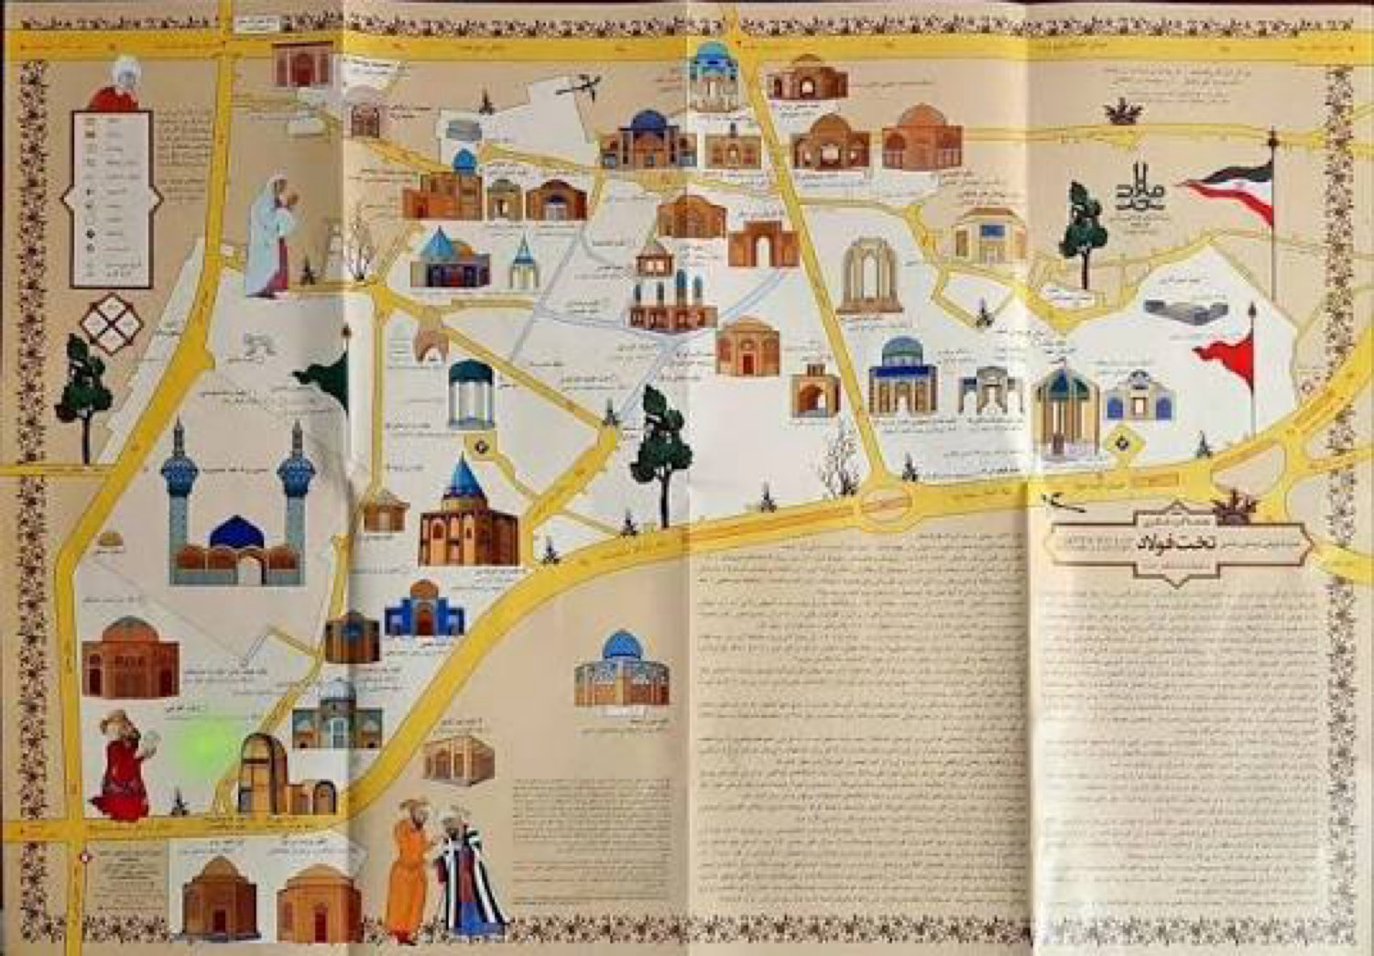
نقشه گردشگری تخت فولاد

Slide 6
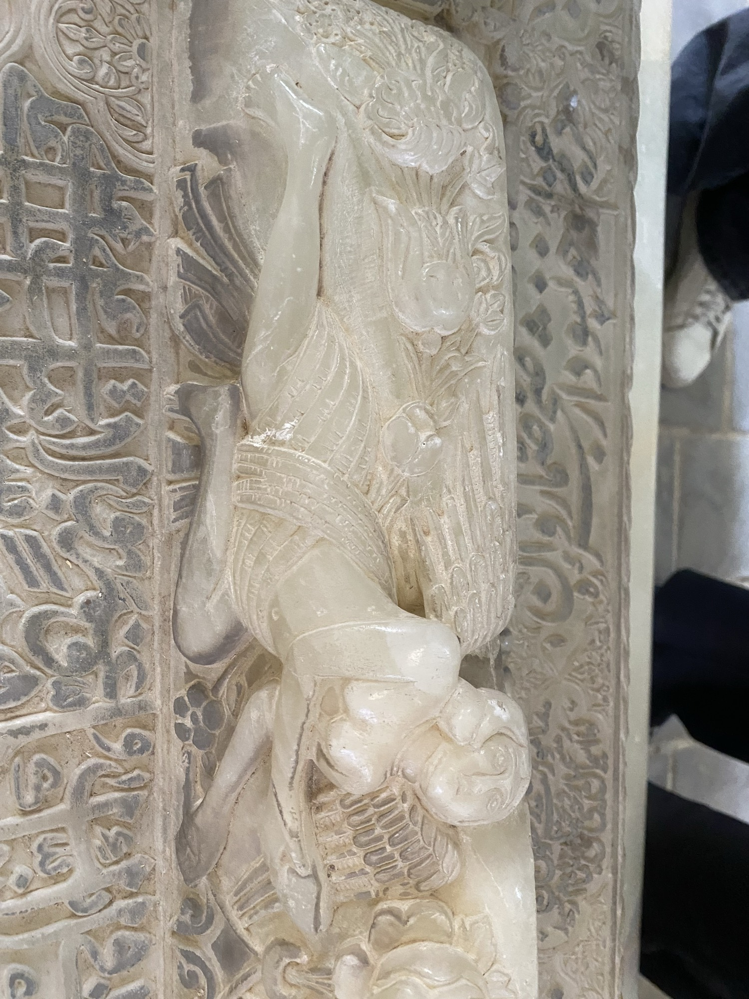
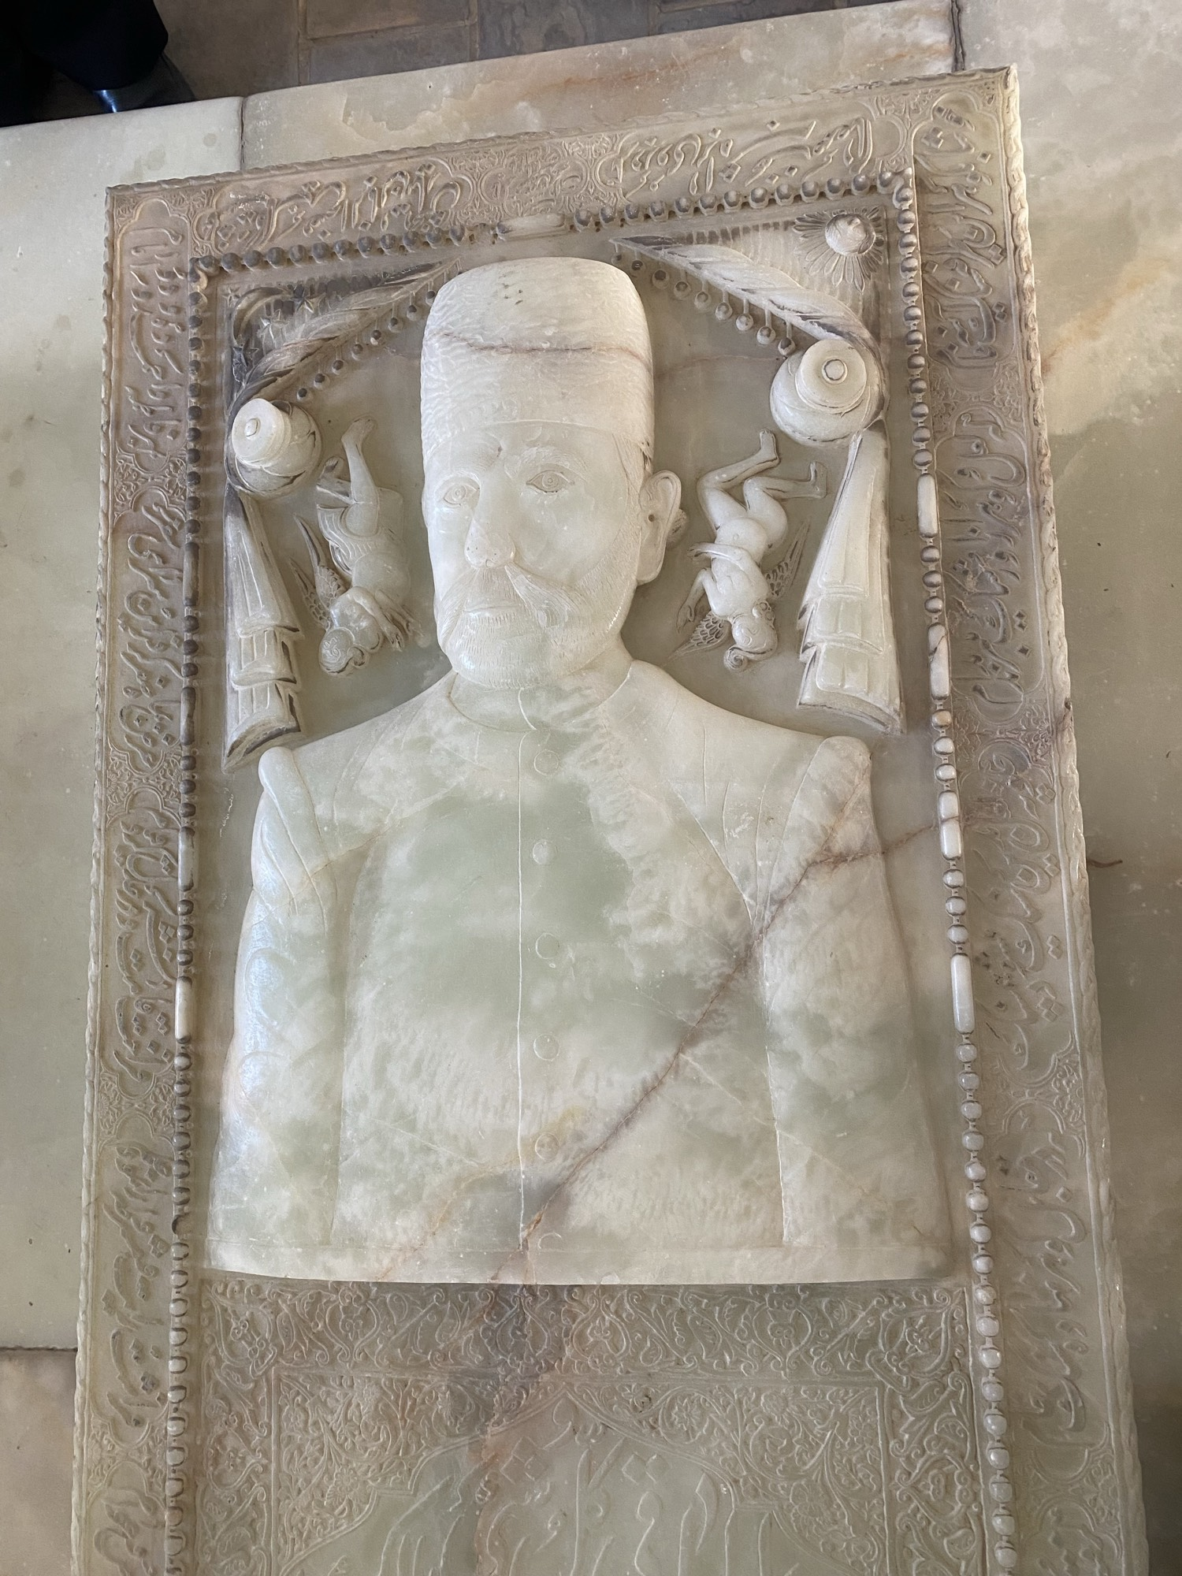
هنر حجاری و سنگ‌قبرهای تاریخی

Slide 7
رویدادهای فرهنگی پیشنهادی
تور روایت‌محور + قصه‌گویی + پذیرایی
هر پنجشنبه
عصر دلگشا
معرفی تخصصی یک تکیه در هر جلسه
هر دو هفته
تکیه‌گرد
تمرکز روی هنر حجاری و سنگ‌قبرها
ماهانه
دل‌نواز
چالش بازی‌محور برای نوجوانان و دانش‌آموزان
مناسبتی
ردپا
تجربه کوتاه عبادت و خلوت
رزروی
چله‌خانه تجربه
شعرخوانی و ذکر با محوریت عرفا
ماهانه
شب شعر و ذکر

Slide 8
برنامه اجرایی رویداد عصر دلگشا
۱۴:۳۰
آماده‌سازی و پذیرش
۱۵:۰۰
خوش‌آمدگویی و معرفی مسیرها (سرشت / بهشت)
۱۵:۱۵
شروع تور گروهی (۹۰ دقیقه)
۱۶:۴۵
توقف در باغ طوبی + پذیرایی
۱۷:۳۰
جمع‌بندی و اختتامیه
بعد اذان
اختیاری: دعای کمیل

Slide 9
اقدامات فوری و کوتاه‌مدت (مدیریت)
نصب WC سیار یا ثابت در نقاط پرتردد
افزایش سرویس بهداشتی
۱
هماهنگی با اتوبوسرانی برای توقف خط بی‌آرتی ۱
ایجاد ایستگاه توقف
۲
تابلوهای معرفی تاریخ و مشاهیر (نه فقط مذهبی)
تقویت جنبه تاریخی
۳
نصب نیمکت و سایه‌بان در نقاط مناسب
فضای نشستن
۴
آموزش نیروهای حراست برای برخورد محترمانه‌تر
تعدیل نظارت پوشش
۵
آموزش راهنمایان بیشتر و تورهای منظم
توسعه گروه گردشگری
۶

Slide 10
برنامه جامع توسعه گردشگری (به‌عنوان مدیر)
فاز ۱
۰ تا ۳ ماه
فاز ۲
۳ تا ۹ ماه
فاز ۳
۹ تا ۱۸ ماه
• رفع کمبود WC
• تقویت تابلوهای تاریخی
• ادغام در نقشه گردشگری شهر
• هماهنگی ایستگاه BRT
• آموزش راهنمایان
• اپلیکیشن و تور مجازی
• نصب نیمکت و سایه‌بان
• توسعه کافه داخل مجموعه
• پکیج با جاذبه‌های مرکزی
• شروع عصر دلگشا منظم
• رویدادهای ماهانه متنوع
• برندسازی گردشگری معنوی-تاریخی

Slide 11
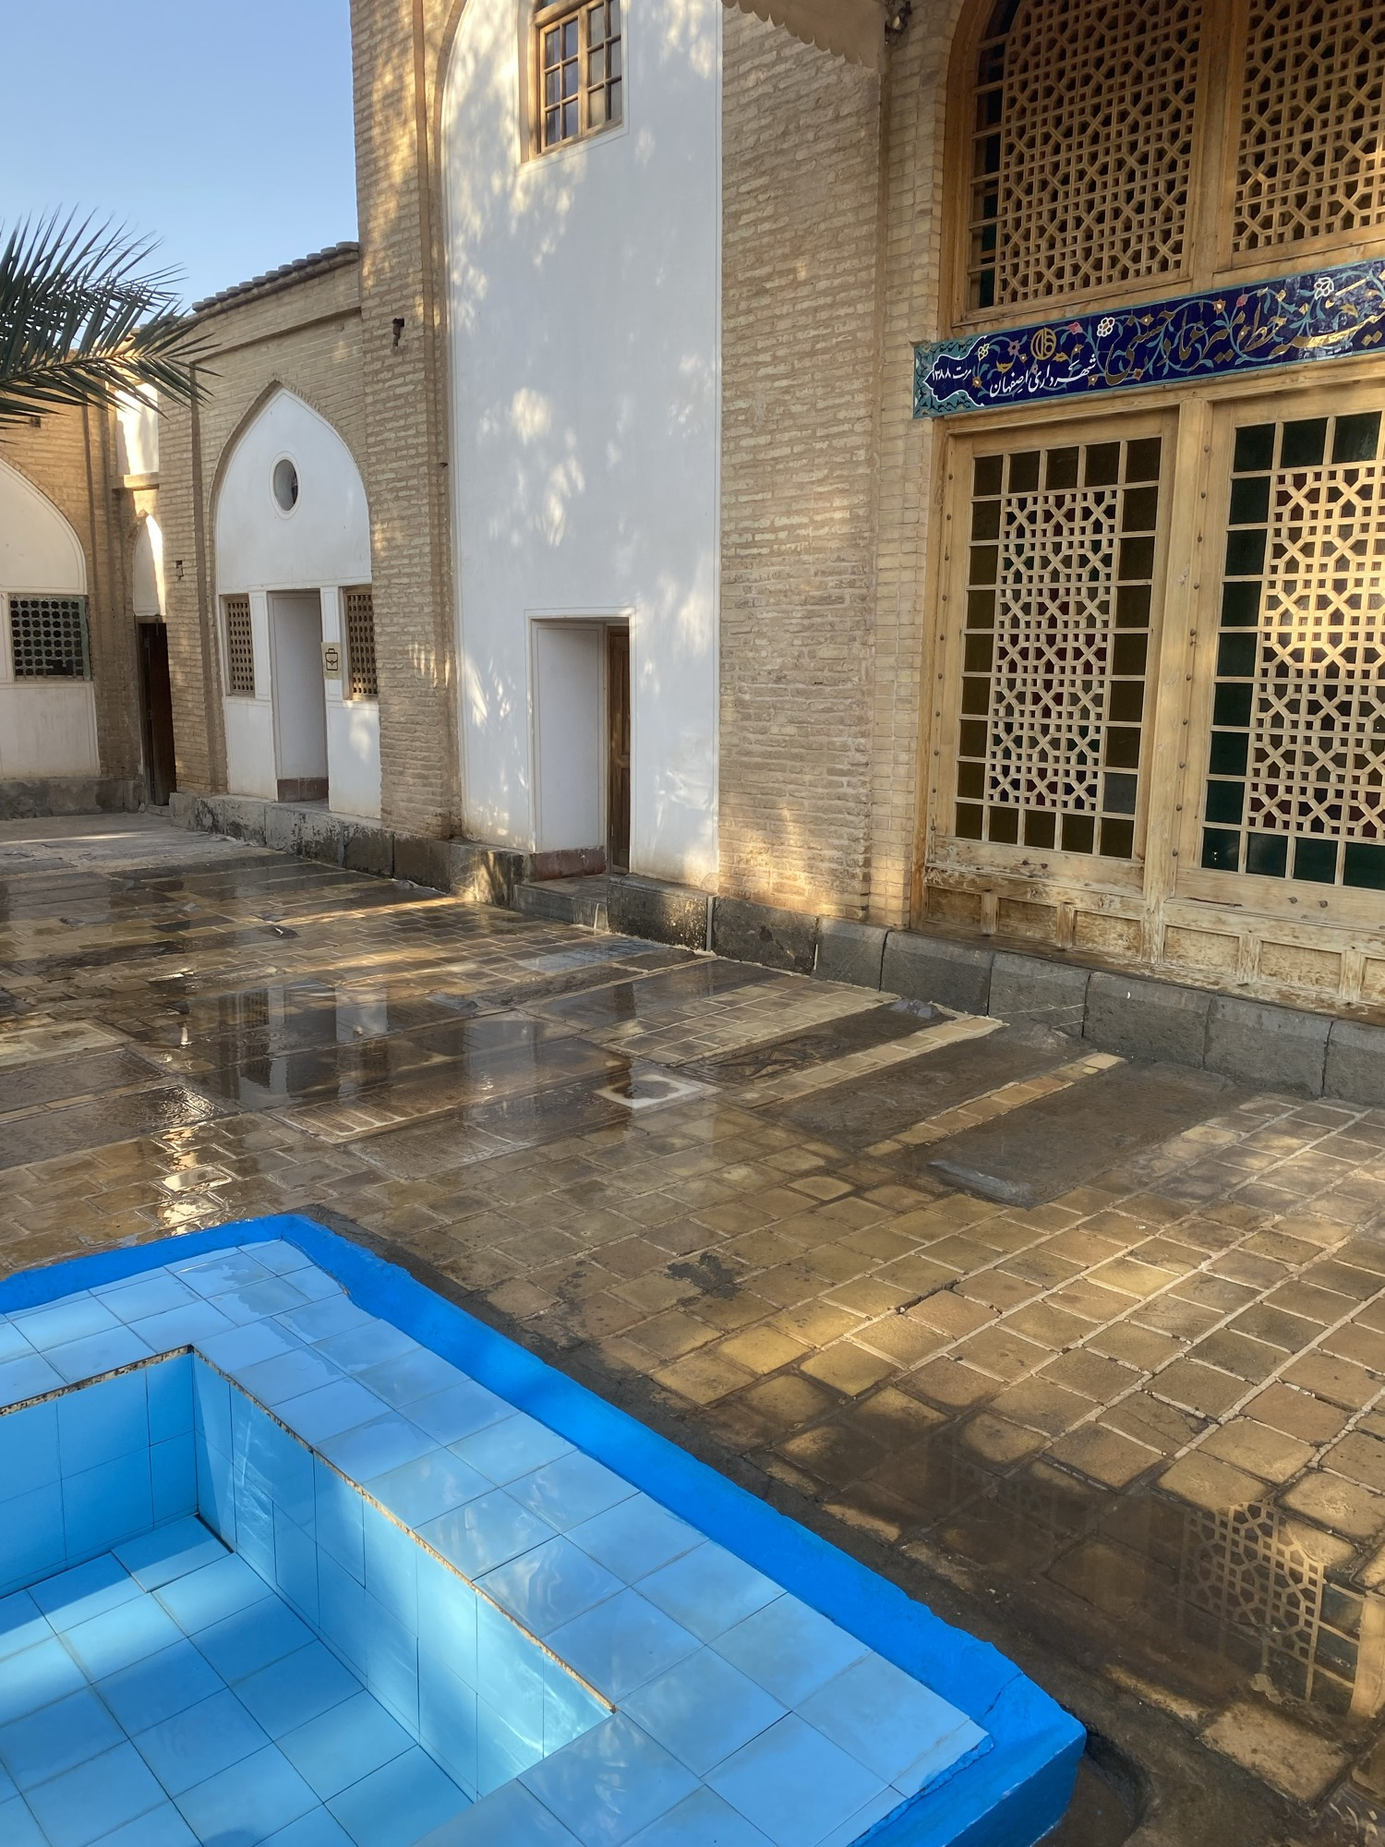
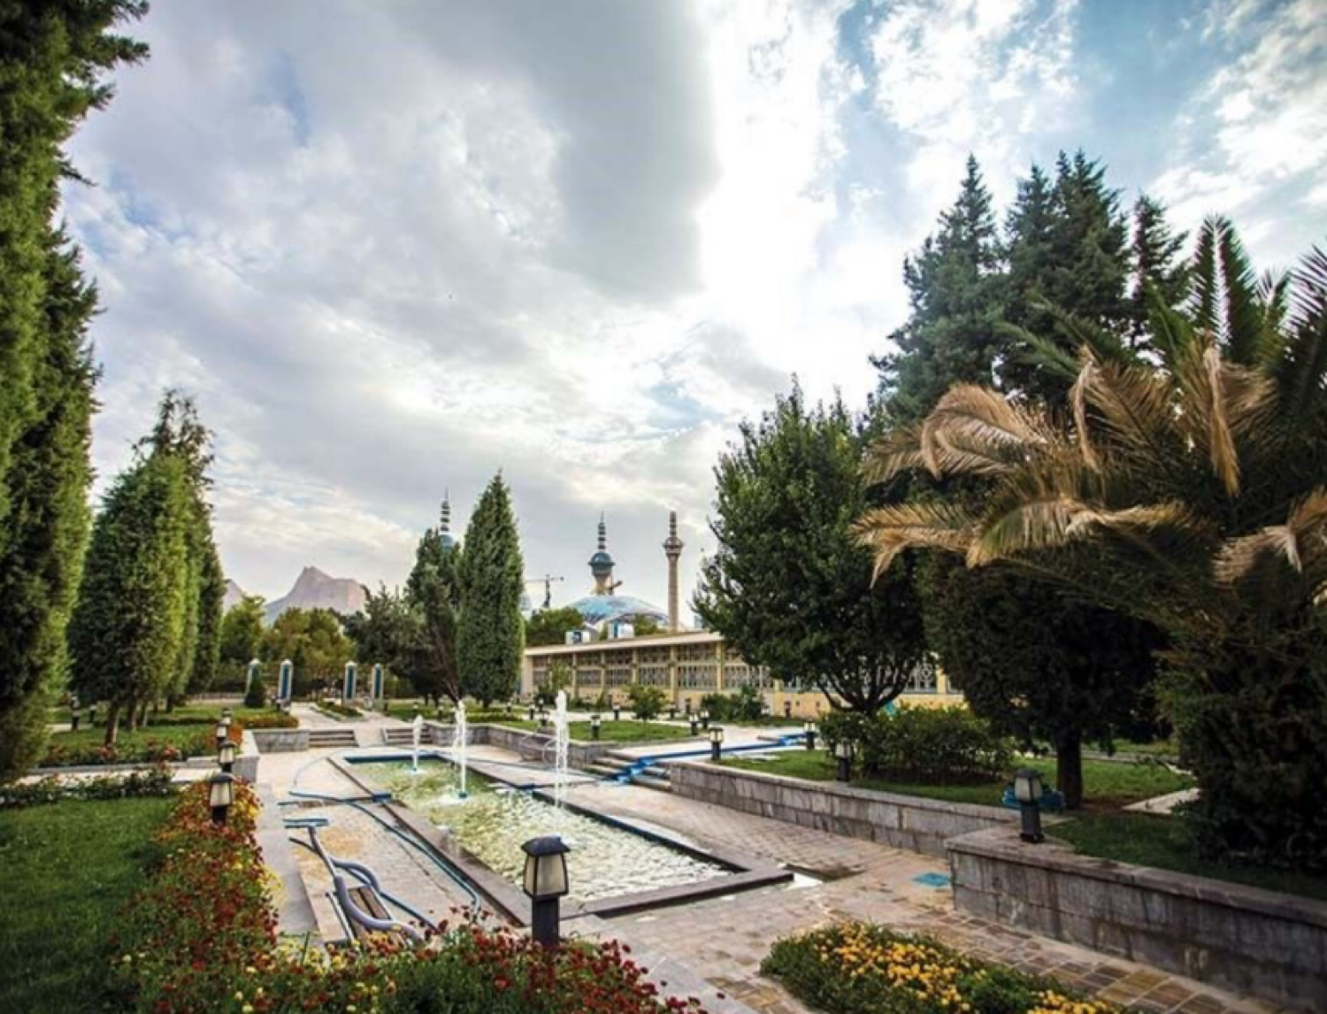
فضاهای موجود مجموعه

Slide 12
تخت فولاد
از آرامستان خاموش تا مقصد زنده گردشگری
با برنامه دقیق • با احترام به هویت • با نگاه مدیریتی
مدیریت گردشگری تخت فولاد

